Slide 1
Linux 进程

Slide 2
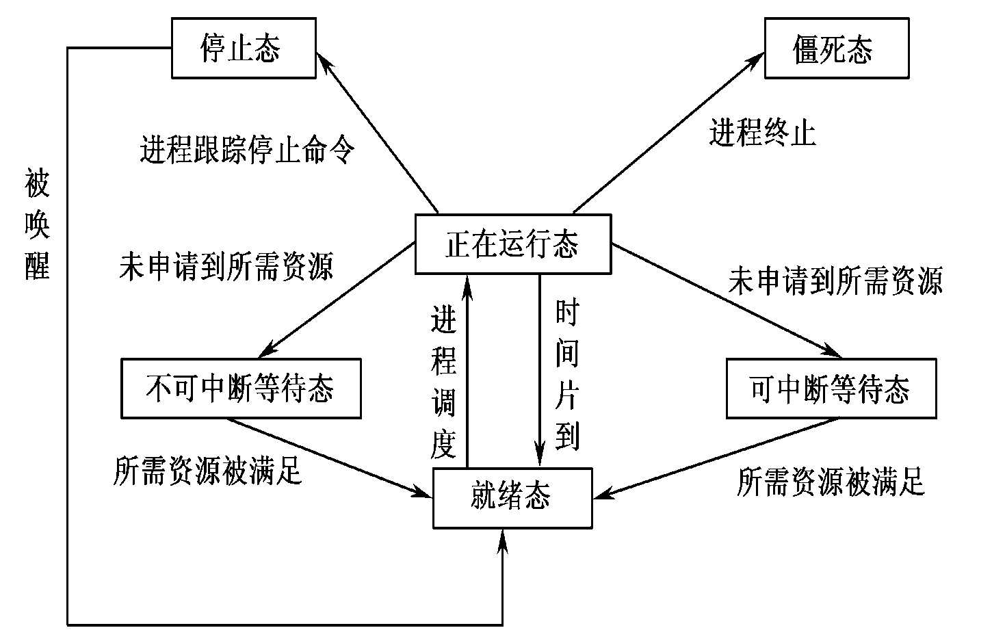
Linux进程状态

Slide 3
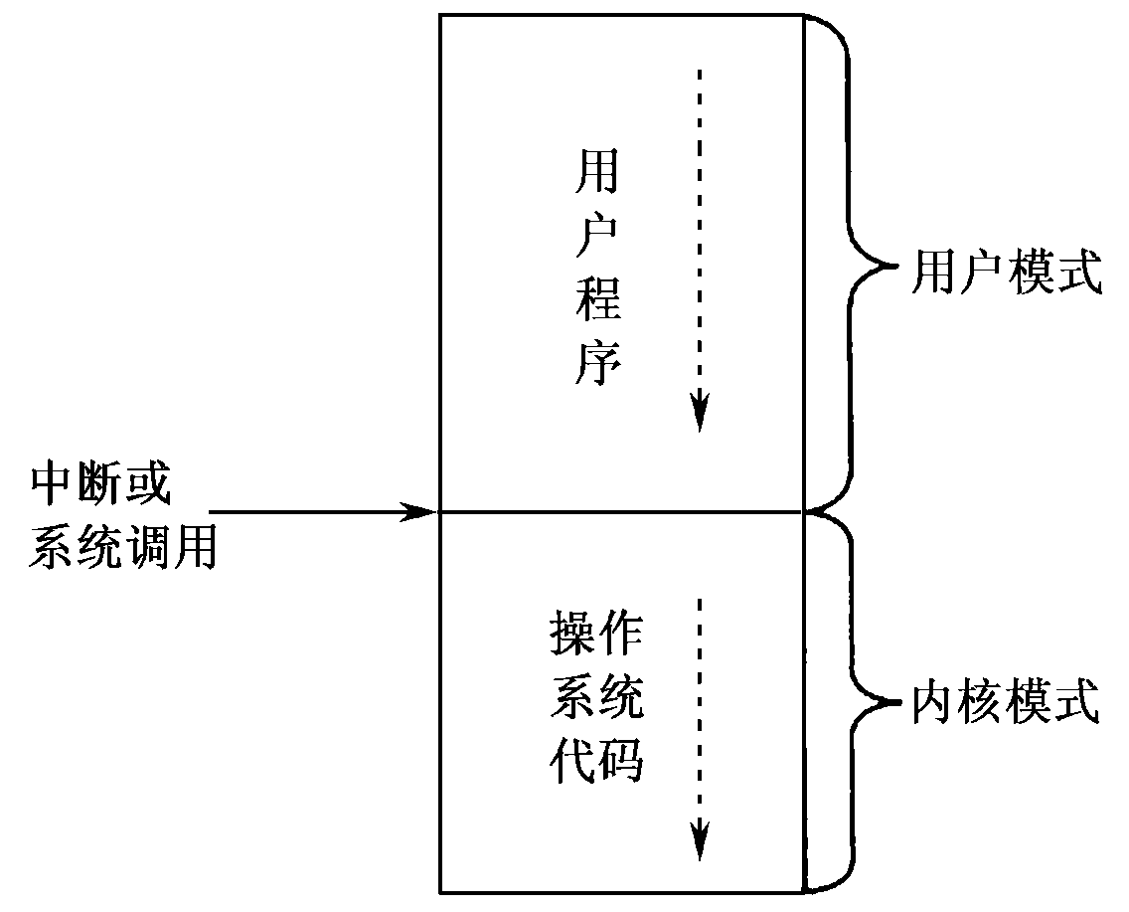
进程的模式和类型
在Linux系统中，进程的执行模式划分为用户模式和内核模式
按照进程的功能和运行的程序来分，进程划分为两大类：一类是系统进程，另一类是用户进程

Slide 4
进程的结构
task_struct结构
task_struct结构包含下列几方面的信息：
·进程状态
·调度信息
·标志符
·内部进程通讯
·链接信息
·时间和计时器
·文件系统
·虚拟内存
·处理器信息

Slide 5
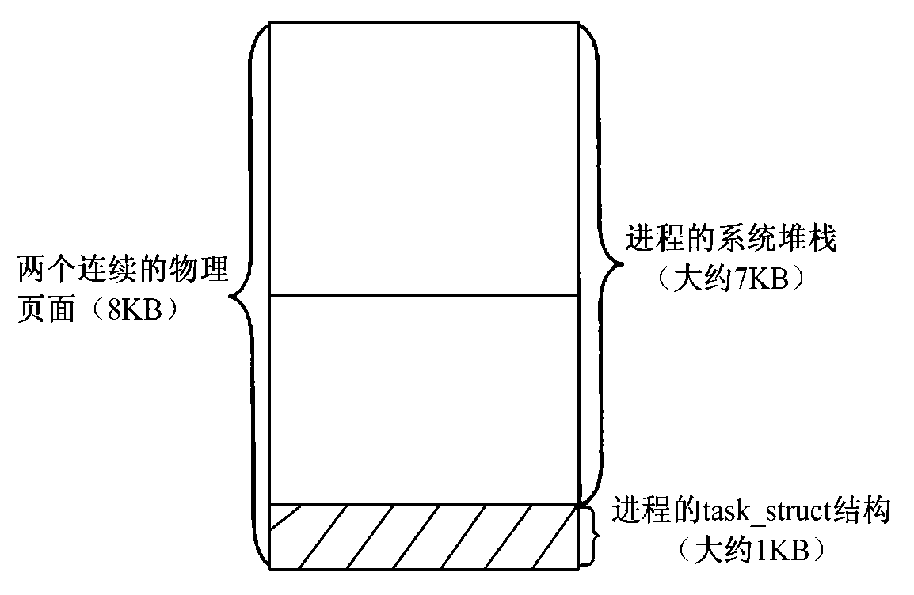
进程系统堆栈
每个进程都有一个系统堆栈，用来保存中断现场信息和进程进入内核模式后执行子程序（函数）嵌套调用的返回现场信息。
每个进程的系统堆栈和task_struct数据结构之间存在紧密联系，因而二者物理存储空间也连在一起
系统堆栈的大小静态确定，用户堆栈可在运行时动态扩展

Slide 6
对进程的操作
进程的创建
各个进程构成了树形的进程族系
内核在引导并完成了基本的初始化以后，就有了系统的第一个进程（即初始化进程，实际上是内核线程）。除此之外，所有其他的进程和内核线程都由这个原始进程或其子孙进程所创建。
除初始化进程外，其他进程都是用系统调用fork( )和clone( )创建的。
fork( )是全部复制 ，而clone( ) 有选择地复制

Slide 7
进程的等待
父进程可用系统调用wait3( )等待它的任一个子进程终止，也可以用系统调用wait4( )等待某个特定的子进程终止。
wait3( )算法如下：
（1）如果父进程没有子进程，则出错返回。
（2）如果发现有一个终止的子进程，则取出子进程的进程号，把子进程的CPU使用时间等加到父进程上，释放子进程占用的task_struct和系统空间堆栈，以供新进程使用。
（3）如果发现有子进程，但都不处于终止态，则父进程睡眠，等待由相应的信号唤醒。

Slide 8
进程的终止
进程可使用系统调用exit( )终止自己
其实现算法如下：
（1）撤消所有的信号量。
（2）释放其所有的资源，包括存储空间、已打开的文件、工作目录、信号处理表等。
（3）置进程状态为“终止态”（TASK_ZOMBIE）。
（4）向它的父进程发送子进程终止的信号。
（5）执行进程调度。

Slide 9
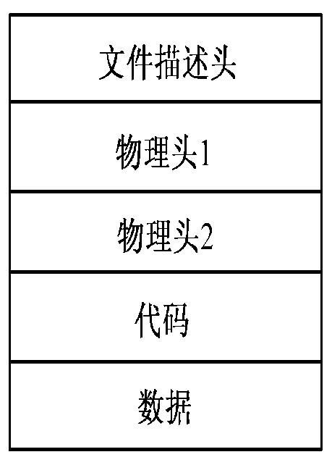
进程映像的更换
改换进程映像的工作很复杂，是由系统调用execve( )实现的，它用一个可执行文件的副本来覆盖该进程的内存空间。
ELF可执行文件格式示意图
execve( )系统调用的基本算法如下：
（1）验证文件的可执行性，即用户
有权执行它。
（2）读文件头，检查它是一个可装入模块。
（3）释放原有的内存空间。
（4）按照可执行文件的要求分配新的内存空间，并装入内存。

